Slide 1


Белорусская партия «Белая Русь»
Елизавета Гавриловец X «А»

Slide 2
Значение название и символика партии
Символика эмблемы
Название
Девиз партии
Факел - стремления к знанию, просвещению, прогрессу,
Огонь - символ возрождения, единства прошлого, настоящего и будущего.
В целом образ эмблемы отражает стремление Партии к стабильности, горению во имя Родины, поступательному движению в будущее.
"Белая Русь" подразумевает идею единства и сплоченности белорусского народа, стремление к сохранению и развитию их культурного и исторического наследия.
За сильную и процветающую
Беларусь!
бел. -За
моцную і квітнеючую
Беларусь!)

Slide 3
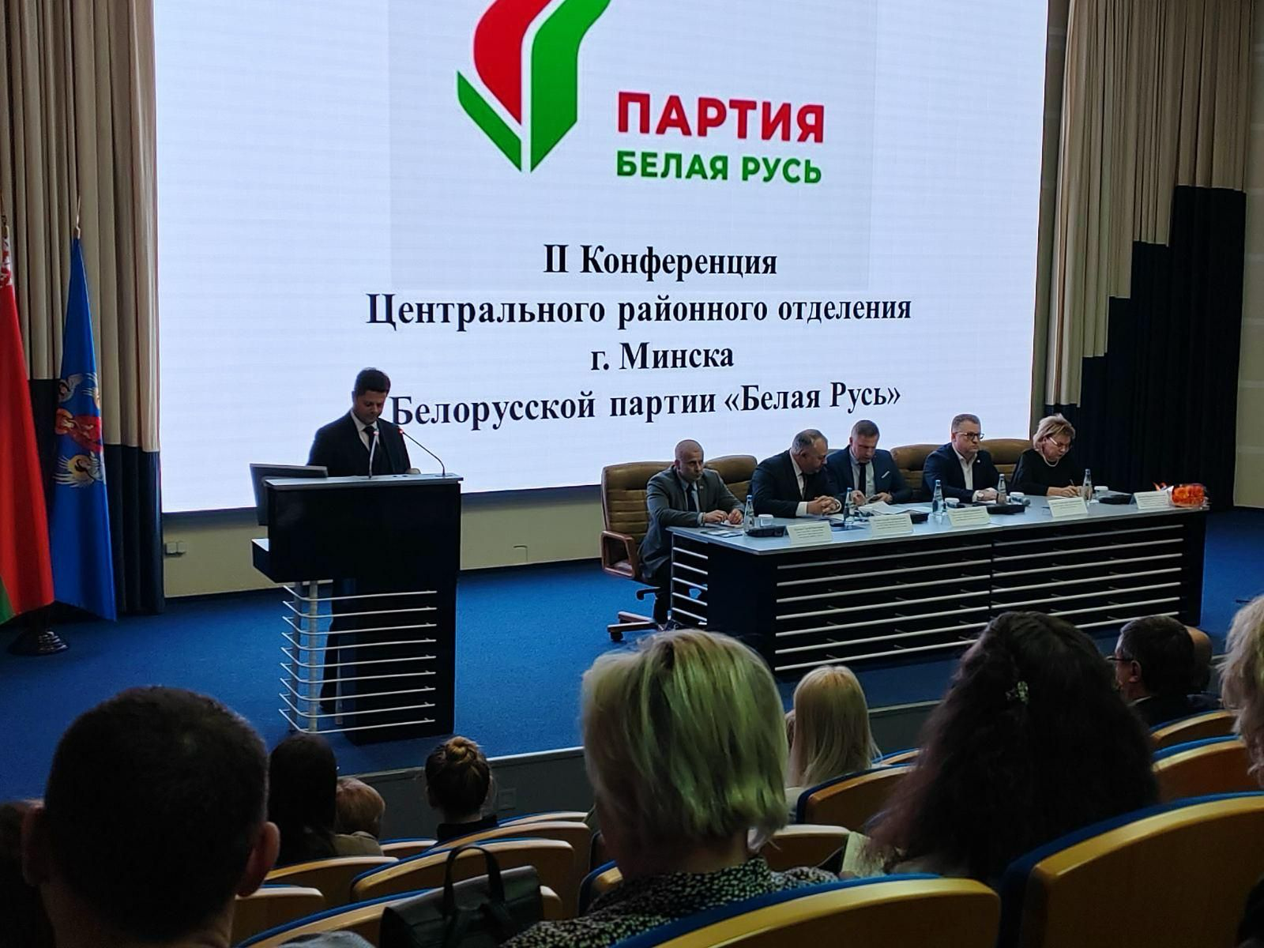
История создания партии, цели и направления деятельности
1
2007г.
создана в Беларуси 16 октября 2007 года. Это общественно-политическое объединение, которое часто характеризуется как лояльное к власти и действующему президенту страны.
2
Цели
содействие объединению прогрессивных сил общества, заинтересованных в построении сильной и процветающей Белоруссии, социально справедливого общества, основанного на патриотических и духовно-нравственных ценностях белорусского народа.
3
Деятельность и Задачи
Партия активно пропагандирует идею о необходимости совместного усилия для достижения устойчивого и гармоничного развития страны.

Slide 4
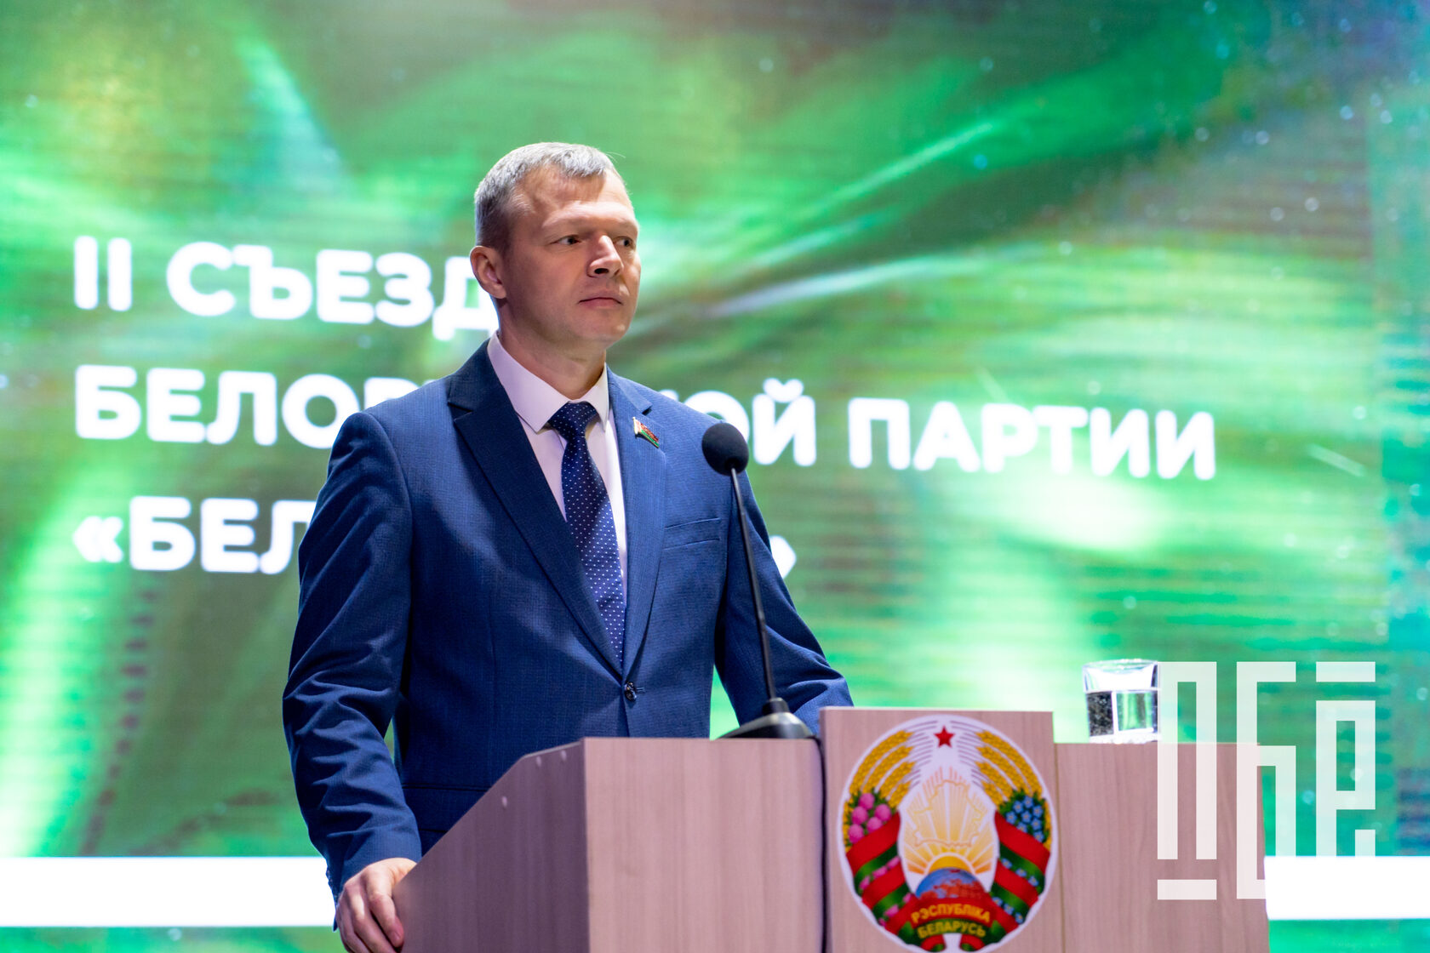

Лидер партии «Белая Русь»
Романов Олег Александрович
Депутат Палаты представителей Национального собрания Республики Беларусь; Председатель Республиканского общественного объединения «Белая Русь»

Slide 5
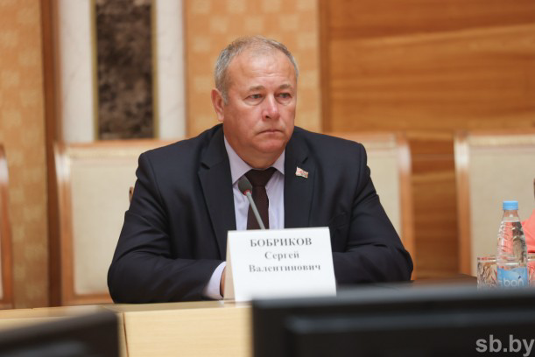


Участие партии в президентских выборах 2025 года
Кандидат – Бобриков Сергей Валентинович
1962 года рождения, заместитель начальника консультативного отдела Министерства обороны Республики Беларусь, проживает в городе Минске, член Белорусской партии «Белая Русь».
Деятельность и Образование
Председатель Белорусского союза офицеров.
﻿﻿Заместитель начальника консультативного отдела Министерства обороны Республики Беларусь.
﻿﻿Член партии «Белая Русь».
Коломенское высшее артиллерийское командное училище.
Военная артиллерийская академия.
Военная академия Генерального штаба Вооруженных сил РФ.

Slide 6



Будущее партии и ее роль в Беларуси
Стабильность
1
Партия стремится сохранить стабильность в обществе и обеспечить устойчивое развитие Беларуси.
Развитие
2
Партия продолжит свою работу по улучшению жизни граждан и укреплению благосостояния.
Будущее
3
Партия стремится стать ключевым фактором в формировании светлого будущего Беларуси.

